Slide 1

OpenAPI Generator
Víctor Graván Bru (vgravanbru@gmail.com)
Juan Antonio Ortiz Guerra (juanantonioortizguerra@gmail.com)
María del Mar Vallejo Gamboa (vallejo.mmar@gmail.com)
Alberto Antonio Tokos Matas (belatm12@protonmail.com)
Nuria Gómez Arias (nuriafyq23@gmail.com)
Tutor: Sergio Segura Rueda
Group number: L6 - 02

Slide 3
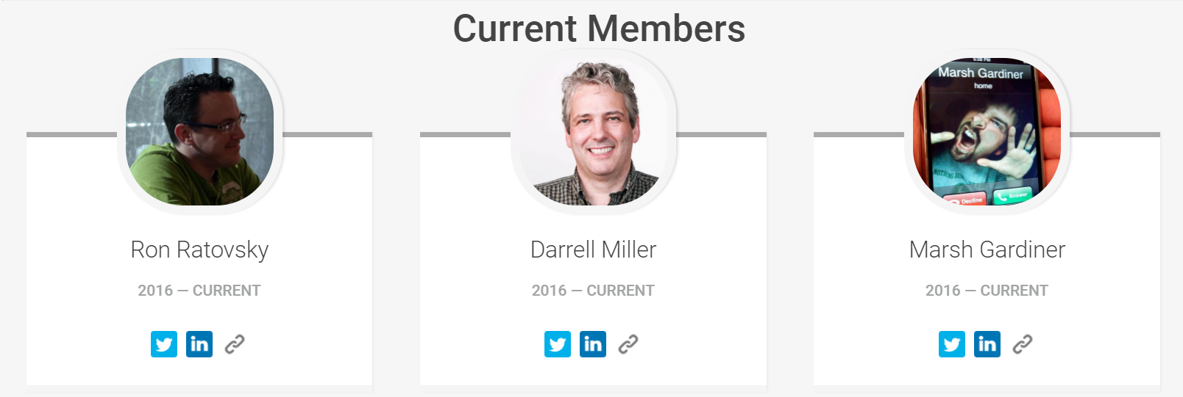
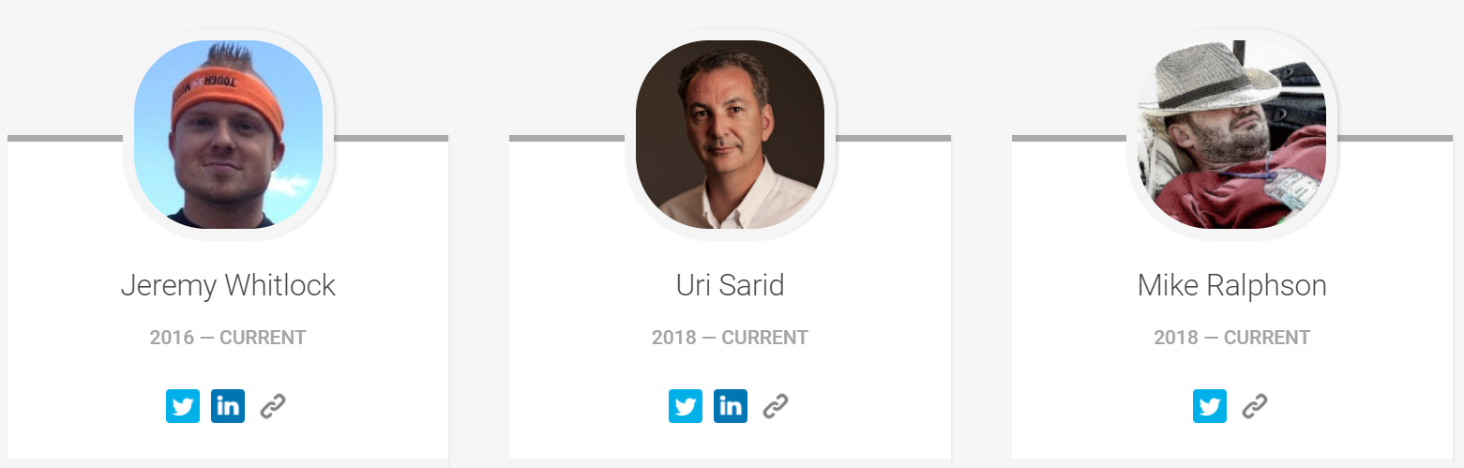

Introducción

Slide 4
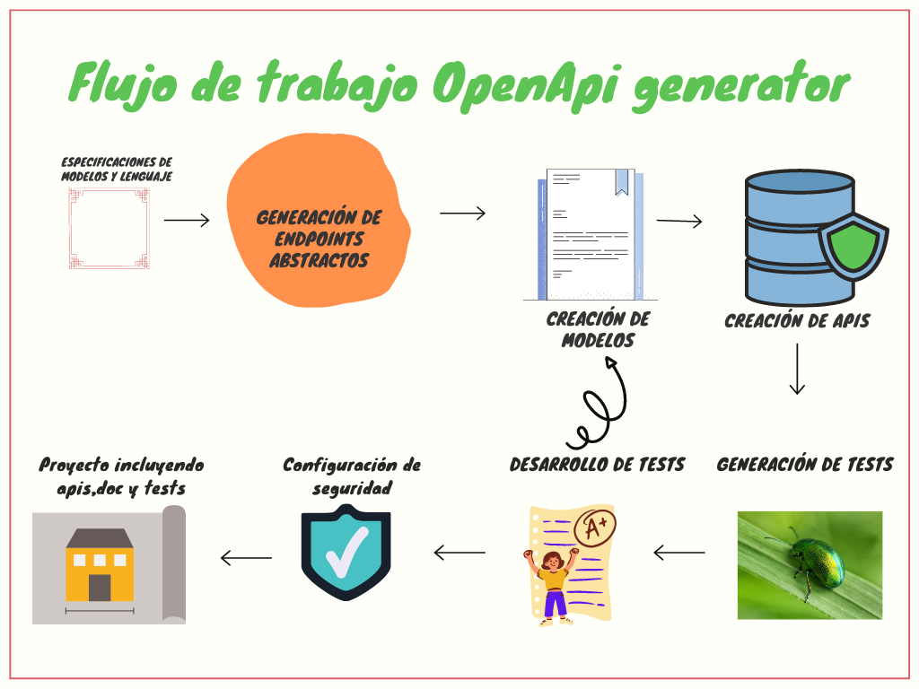
Workflow

Slide 5
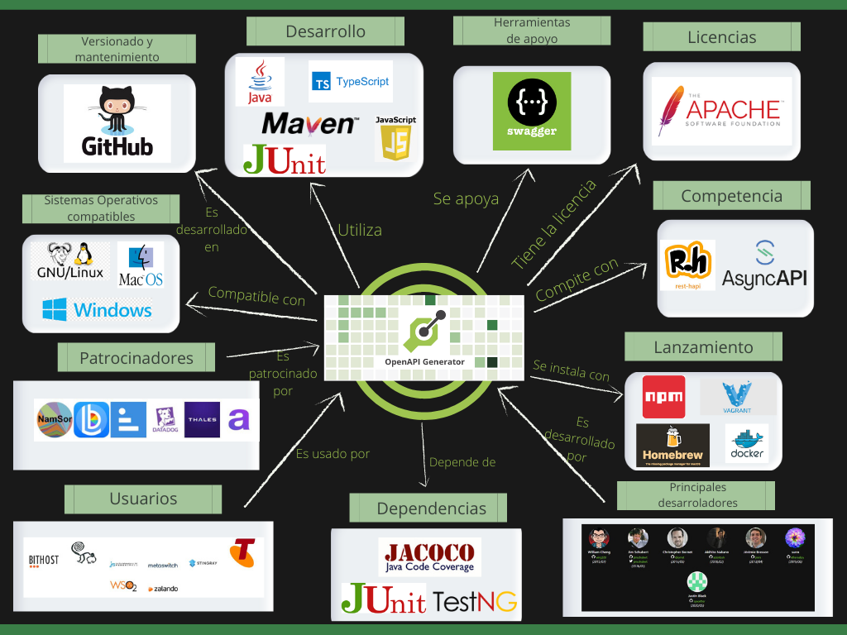
Contexto

Slide 6
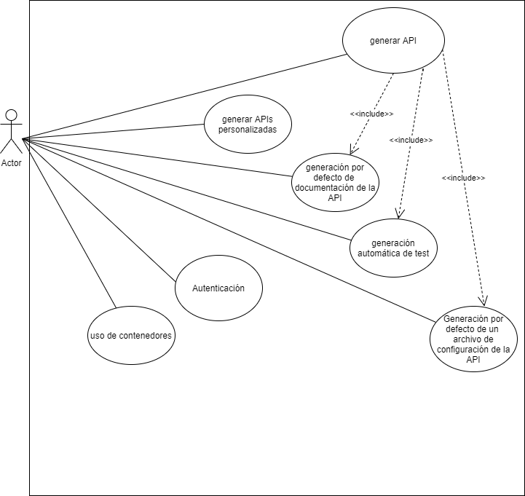
Casos de Uso

Slide 7
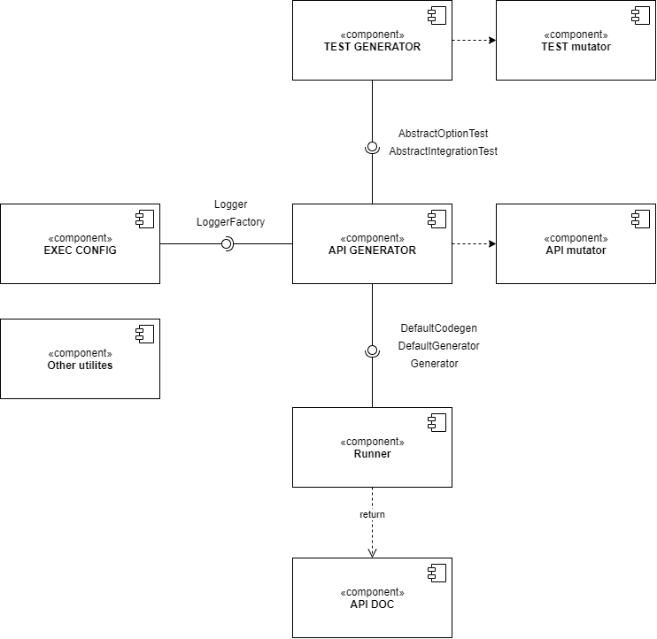
Funcional

Slide 8
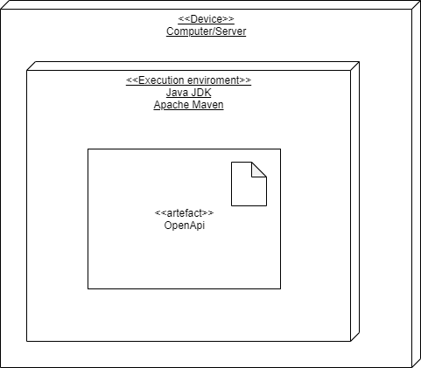
Despliegue

Slide 9
FIN

